Slide 1
GIÁO DỤC ĐỊA PHƯƠNG - TP HÀ NỘI
Tiết 1+2+3+4:
Chủ đề 1: LỊCH SỬ HÀ NỘI TỪ THỜI NGUYÊN THUỶ ĐẾN THẾ KỈ X
I. Vùng đất Hà Nội thời tiền sử
II. Hà Nội thời kì Văn Lang – Âu Lạc
III. Hà Nội thời kì đấu tranh gianh độc lập dân tộc trước thế kỉ X

Slide 2
KHỞI ĐỘNG

Slide 3
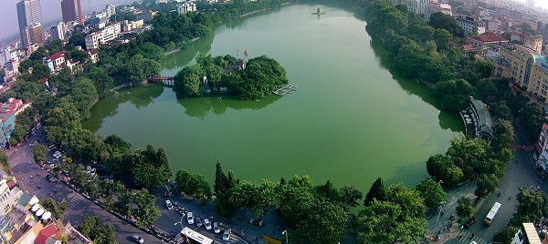

Sự tích Hồ Hoàn Kiếm liên quan tới con vật nào?

Slide 4
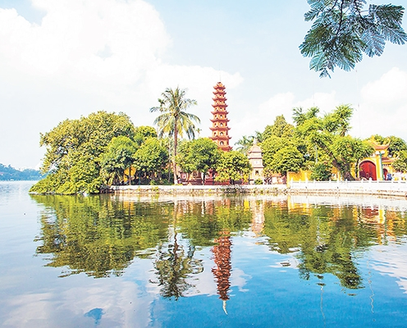

Sự tích Hồ Tây liên quan tới con vật nào?

Slide 5


Trong các nhân vật sau, ai là người Hà Nội?
A. Mai Thúc Loan
B. Phùng Hưng
Phùng Hưng diệt con vật gì trừ họa cho dân?
C. Bà Triệu
D. Lí Bí

Slide 6
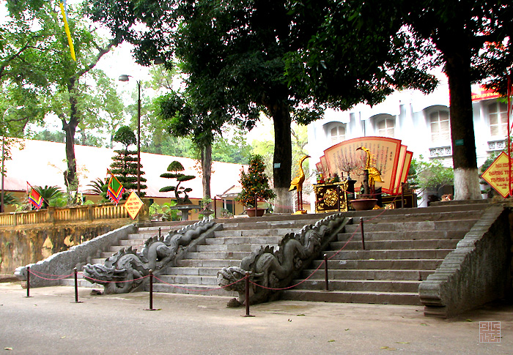
Đây là công trình kiến trúc nào ở Hà Nội?
Công trình này được xây dựng trên ngọn núi nào?
Điện Kính Thiên
NÚI NÙNG

Slide 7
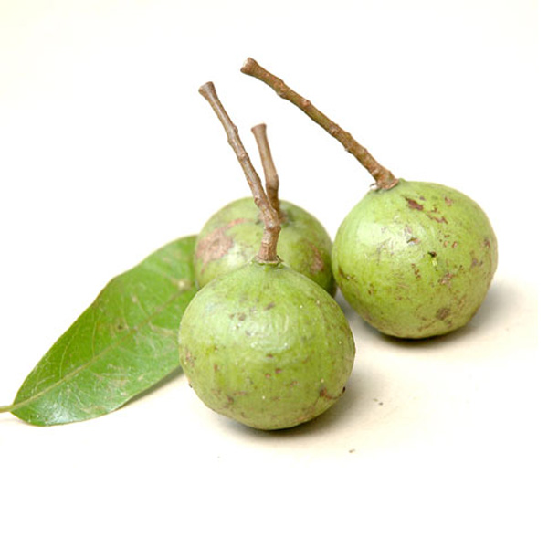

1 | 2 | 3 | 4 | 5
C | Á | S | Ấ | U

Slide 8



Từ các thông tin sau hãy nhận định về điều kiện tự nhiên của vùng đất Hà Nội xưa?
Cáo chín đuôi trong truyền thuyết Hồ Tây/ Hồ Xác Cáo
Rùa nổi lên ở Hồ Gươm
Cá sấu còn sống sót ở bến sông Hồng thế kỷ XIII, vua Trần phải sai người soạn “Văn tế cá sấu”.
- Hổ ở Sơn Tây
- Hổ rừng về quẩn quanh tại vùng chùa Một Cột thời Lê (thế kỷ XV)
Những dải than bùn xếp lớp dưới lòng đất Hà Nội.
Điện Kính Thiên- Hoàng Thành xây dựng trên núi Nùng
RỪNG RẬM
ĐẦM LẦY

Slide 9
CHỦ ĐỀ 1: LỊCH SỬ HÀ NỘI TỪ THỜI NGUYÊN THUỶ ĐẾN THẾ KỈ X
I. Vùng đất Hà Nội thời tiền sử
1. Quá trình con người cư trú ở Hà Nội thời tiền sử
- Điều kiện tự nhiên Hà Nội thời cổ đại:
Xen lẫn rừng rậm, đầm lầy
→ Cách đây khoảng 4000 là thời kì biển lùi
→ những cư dân cổ đã kéo nhau về châu thổ sông Hồng sinh sống.
2. Dấu tích con người sinh sống ở Hà Nội thời tiền sử

Slide 10
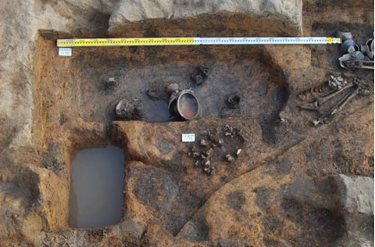
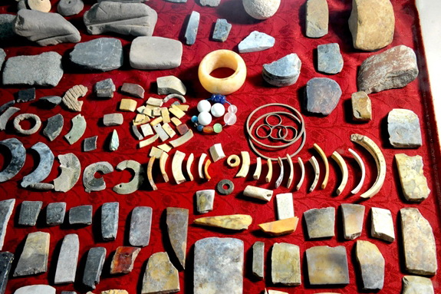
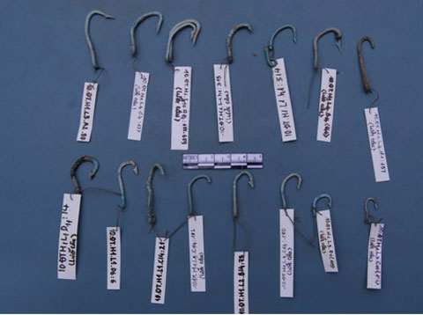
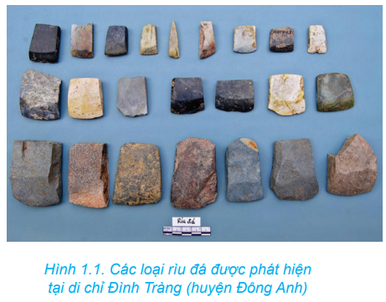
Di chỉ Đình Tràng (Đông Anh)
– Đồ đá: 708 hiện vật (rìu, bôn, đục, bàn mài, dọi xe chỉ, hòn ghè, chì lưới, nạo, khuôn đúc); đồ trang sức 108 hiện vật (vòng tay, khuyên tai, nhẫn, hạt chuỗi, lõi vòng).
– Đồ đồng thau: 254 hiện vật sắt 2 hiện vật
– Đồ gốm nguyên và đồ đất nung: 582 hiện vật (bi, dọi xe chỉ, chì lưới, nồi, bát, chén, đĩa, lọ, bình, vò, tượng hình đầu người (và 68.744 mảnh gốm vỡ các loại.
Di Vườn Chuối (Hoài Đức)
– Hàng vạn mảnh gốm thuộc văn hóa Đông Sơn
Dựa vào các thông tin trên, hãy nhận xét về quá trinh cư trú của con người ở Hà Nội thời tiền sử?

Slide 11
CHỦ ĐỀ 1: LỊCH SỬ HÀ NỘI TỪ THỜI NGUYÊN THUỶ ĐẾN THẾ KỈ X
I. Vùng đất Hà Nội thời tiền sử
1. Quá trình con người cư trú ở Hà Nội thời tiền sử
- Điều kiện tự nhiên Hà Nội thời cổ đại:
Xen lẫn rừng rậm, đầm lầy
→ Cách đây khoảng 4000 là thời kì biển lùi → những cư dân cổ đã kéo nhau về châu thổ sông Hồng sinh sống.
2. Dấu tích con người sinh sống ở Hà Nội thời tiền sử
- Nhiều di chỉ khảo cổ học ở Hà Nội đã được phát hiện là những hiện vật, tư liệu cho thấy con người đã cư trú liên tục và lâu dài ở đây

Slide 12


Slide 13
